Slide 1
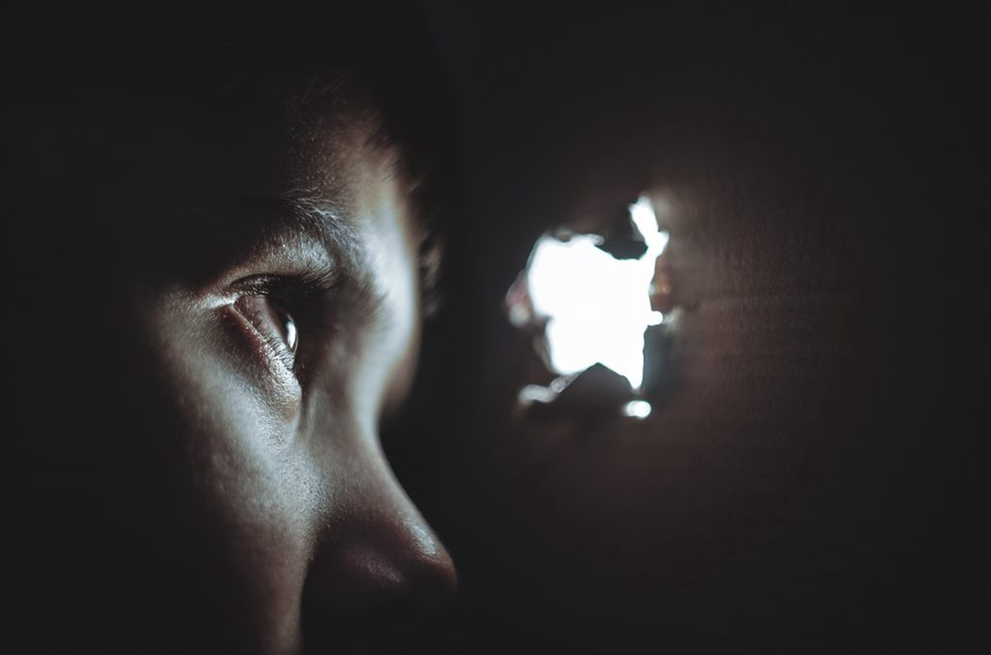
Letselschaderaad > Workshop Impact!
21 november 2019: Genieke Hertoghs
Notes:
Ik moet om 1730 weg: myriam is er voor vragen, stel zew dus vooral nu!

Slide 2
PUSH: jouw ego centraal
PULL: ego van de ander centraal
EGO
Pull draagt bij aan:
Sympathie
Regie
Invloed

Slide 3
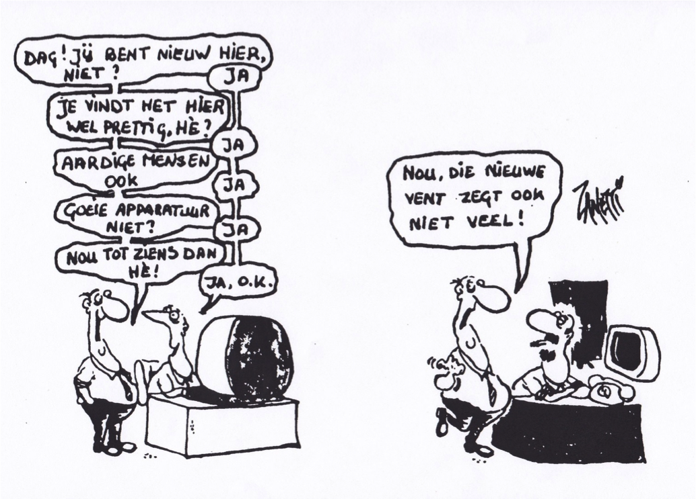
Een gesloten vraag herken je aan het eerste woord: een werkwoord (vind je, wil je, ga je, zou je, etc).
Een gesloten vraag maak je open met ‘in hoeverre’!

Slide 4
Pulltechnieken
Regievraag: Je regisseert de gedachten en de spraak van de ander met een open vraag. Jij stuurt de gedachten naar een onderwerp dat voor jou van belang is. Het defensiemechanisme biedt geen weerstand tegen een open vraag.
Doorvraag: Je hebt de gedachten van de ander gestuurd naar een onderwerp dat jij van belang vindt. Met de doorvraag onderzoek je hoe de ander exact tegen dat onderwerp aankijkt., hoe het voelt, wat hem drijft.
Support: Je laat je positief uit over de uitspraak of het gedrag van de ander.

Slide 5
Support
Welke gradaties van support zijn er? | Voorbeeld | Wat ervaart het onbewuste? | Wat gebeurt er met de relatie?
Geen | Aankijken | Bedreiging | -
Licht | Knikken, hmm | Geen bedreiging | 0
Effectief | Ja, ok | Vertrouwen | +
Stevig | Goed, klopt, inderdaad, helder | Sympathie | ++
Maximaal | Wat knap dat je zo rustig bleef in het overleg, ondanks dat de emoties zo hoog opliepen. | Erkenning | +++
Gelogen | Zeehondjesbont… wat enig! | Twijfel/wantrouwen | - -

Slide 6
Pulltechnieken
Draaivraag: Met een draaivraag kun je (als er voldoende vertrouwen is) kun je de ander laten denken en praten over een nieuw inzicht dat niet eerder in zijn gedachten voorkwam.

Slide 7
Wat doet Subconscious Impact?
Expert in de rol van het onbewuste in communicatie:
Onderzoek
Ontwikkeling en innovatie van effectieve communicatie
Publicist en auteur
Training en opleiding in impact
Practitioner | Master | Coach | Trainer
www.dontpushme.nl

